Slide 1
共享充电 X10嵌入式软件功能介绍
V1.1

Slide 2
目录
1、x10硬件规格简介
2、x10嵌入式软件功能简介
3、操作说明

Slide 3
X10硬件规格简介
采用2g gprs模块联网，只支持移动2g数据网络，
带有蓝牙模块，可通过手机蓝牙连接，开启充电，或进行蓝牙OTA固件升级（X10 20.4以上版本支持），现场维护等操作
带有读卡模块，可刷鉴权卡充电，但需要桩网络正常
12路端口交流充电，每路充电电流最大5A，整桩最大功率限制8700w
每路充电端口安装有陶瓷保险丝，可以防止充电口短路或充电电流过大烧坏电路板
LCD段码显示屏，包含数码数字和固定图案及内容显示
触摸按键模块，0到9，返回，确认，可支持刷卡输入插座编号、金额等操作
定制语音芯片，配合用户刷卡和扫码充电时进行语音提示，方便操作
带485接口，在没网络的时候可以通过485 双绞线和R8对接，通过有网络的R8上网
使用6个计量芯片，每个计量芯片对应2路充电口，计量电压、电流、功率，由软件计算电量。

Slide 4
x10嵌入式软件功能简介
1、充满自停功能
2、拔插座停止充电功能
3、充电中疑似拔插座检测功能
4、充电功率检测功能
5、保险丝疑似断开检测功能
6、订单恢复机制

Slide 5
充满自停功能
充电功率
300w
进入判满阶段
30w
45分钟
0w
充电时间
功率变化小于3w
红色线条 充电功率曲线
判断充满逻辑：
1、实时功率小于30w
2、在45分钟之内，功率变化小于3w，充电停止

Slide 6
拔插座停止充电功能
充电功率
300w
1.5w
4分钟
充电时间
红色线条 充电功率曲线
拔枪停止充电判断逻辑：
1、功率持续小于1.5w，超过4分钟，停止充电

Slide 7
充电中疑似拔插座检测功能
充电功率
300w
判断插座被拔出
20w
充电时间
时间间隔小于2秒
红色线条 充电功率曲线
拔插座判断逻辑：
1、在正常充电过程中，功率大于30w
2、突然2秒之内，功率骤减至小于20w，认为插座被拔出，但不马上停止充电

Slide 8
充电功率检测功能（一）
充电功率
充电功率
300w
充电时间
2分钟
红色线条 充电功率曲线
功率2分钟之内稳定，充电最大功率作为充电功率

Slide 9
充电功率检测功能（二）
充电功率
第四次确定充电功率
300w
第三次确定充电功率
第二次确定充电功率
第一次确定充电功率
10w
2分钟
充电时间
15分钟
红色线条 充电功率曲线
功率不稳定的时候，最长15分钟确定一次
后面2分钟上升超过10w调节一次
最大调节100次

Slide 10
保险丝疑似烧断检测功能
1、插座每次充电开启后，功率都小于7w
2、连续计数4次，则上报保险丝烧断告警给后台
3、如果任意一次开启功率大于7w，则清零烧断次数
4、如果计数已经大于4次，后面每次开启功率都小于7w，每次都再上报一次告警给后台

Slide 11
订单恢复机制
1、断电恢复，之前充电的订单可以恢复
2、网络断开，不影响正在充电的订单，网络恢复后，继续上报充电中数据和已结束的订单
3、远程固件OTA升级，成功或失败后，订单都可以恢复
4、系统异常重启，订单可以恢复
5、X10停电时间计入订单时长，来电了只要还在订单时间内就可以续充，到时间了结束。如果来电了已经超过订单时长了，就直接结束了。

Slide 12
维护操作说明
1、本机操作
2、阿里云日志查询
3、语音提示错误码列表

Slide 13
本机操作
待机界面，按键输入 2018 + 确认
1、直接查看信号值，和本机固件版本
2、输入1 + 确认 + 桩号 + 确认，修改桩号
3、输入2 + 确认 + deviceid（识别码）+ 确认，修改deviceid
4、输入3 + 确认 + 插座编号 + 确认，打开单路插座继电器
5、输入3 + 确认 + 13 + 确认，打开全部插座继电器
6、输入3 + 确认 + 14 + 确认，轮流循环打开插座继电器
7、输入4 +确认，轮播全部语音
8、输入5 + 确认，断码屏内容全显

Slide 14
阿里云日志查询
1、根据订单号查询结束充电订单信息
2、根据计费模版id和桩号查询最近计费信息

Slide 15
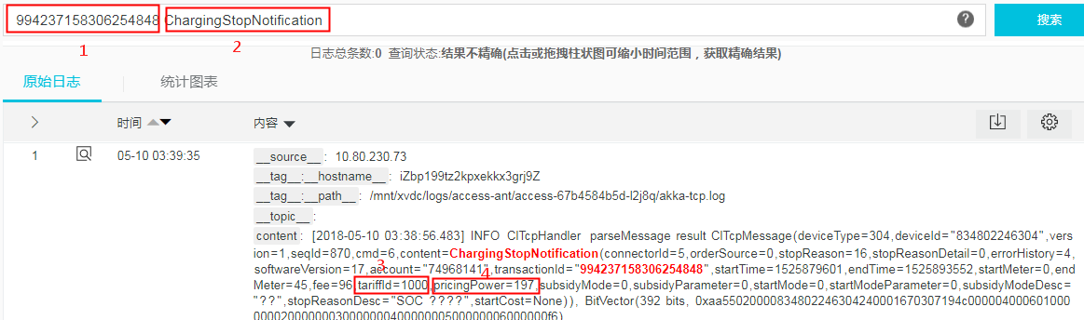
根据订单号查询结束充电订单信息
1、订单号
2、关键字 ChargingStartNotification
3、订单计费模版id
4、充电功率

Slide 16
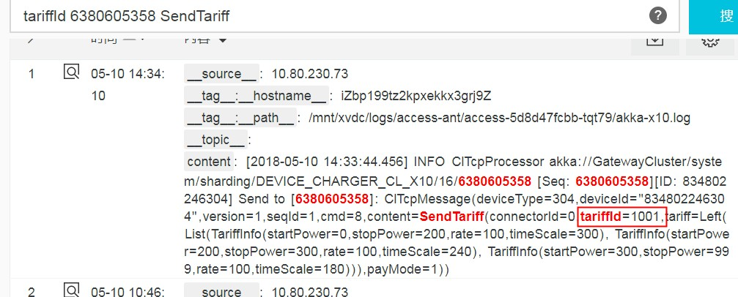
根据桩号查询其计费模版信息

Slide 17
语音提示错误码列表（一）
0 | 模块重启失败
1 | ATE失败
2 | ATI失败
3 | 信号强度查询失败
4 | 检测不到sim卡，未插sim卡
5 | ICCID读取失败
6 | 打开模块睡眠功能失败
7 | 设置自动接收GPRS数据失败
8 | 检查GSM网络注册状态失败
9 | 设置MT附着GPRS业务失败
10 | 检查MS是否附着GPRS业务
11 | 关闭链路失败
12 | 设置多路连接
13 | CSTT 设置apn失败
14 | check_ack
15 | 建立无线链路,激活移动场景
16 | check_ack
17 | default
18 | ipopen建链失败
20 | ipopen建链失败

Slide 18
语音提示错误码列表（二）
30 | 按键板通信故障
31 | id2获取失败
32 | 获取id2时间戳认证码失败
33 | 从网络模块解密密钥失败
34 | 收到后台密匙请求更新通知
35 | id2报文解密失败
50 | 等待>失败
51 | 多次发送失败，重启模块
52 | 获取文件失败，升级失败
53 | 文件大小为0，升级失败
54 | ftpget失败，升级失败
55 | 文件校验失败，升级失败
56 | 文件大小错误，升级失败
57 | 固件个数异常，升级失败
58 | 固件头错误，升级失败

Slide 19
语音提示错误码列表（三）
100 | 注册失败
101 | 登录失败
102 | 参数错误，开启失败
103 | 枪头状态错误，开启失败
104 | 没有计费模版，开启失败
105 | 校准错误，开启失败
106 | 参数错误，停机失败
107 | 参数错误，停机应答失败
108 | 无法识别的命令
109 | 桩号错误，丢包
110 | 桩类型错误，丢包
111 | 心跳接收失败，重启模块
112 | 枪头状态异常
113 | 整桩功率过大，无法开启充电
114 | 设置2.4G网关mac失败
115 | 设置蓝牙名称失败
116 | 蓝牙消息发送失败
117 | 设备未登录，不能启动充电
118 | 拉远固件升级超时失败
119 | 拉远固件升级校验失败

Slide 20
语音提示错误码列表（四）
200 | 功率段定位失败
201 | 发送停止充电通知失败
202 | 加载鉴权密匙失败
203 | 分功率计费模版段数错误
204 | 计费模版价格或时长为0
205 | 计费模版模式错误
206
207
成功801 | 固件下载并升级成功
成功802 | 注册成功
成功803 | 拉远升级成功
成功804 | 固件无需升级
成功805 | 蓝牙升级成功

